Slide 1
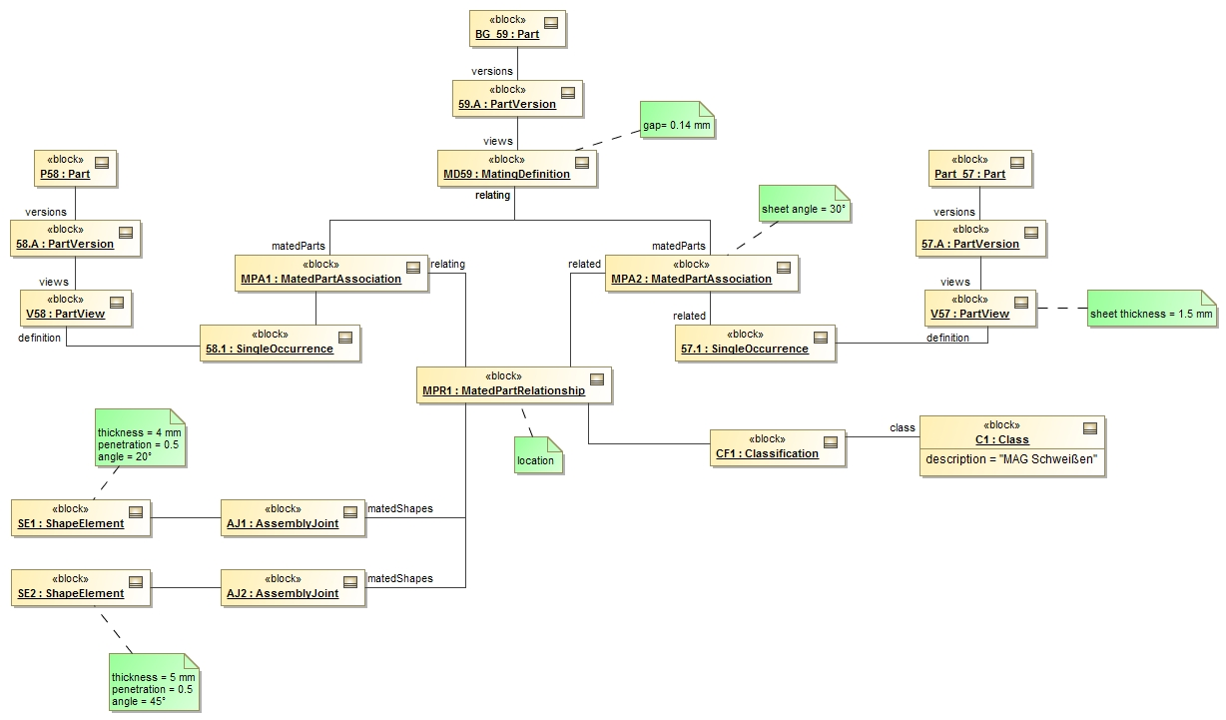
Schweißverbindung in AP242 - Strukturinformationen + Technologieparameter
Basisblech
angeschweißtes Blech
MatingType=„welding“

Slide 2
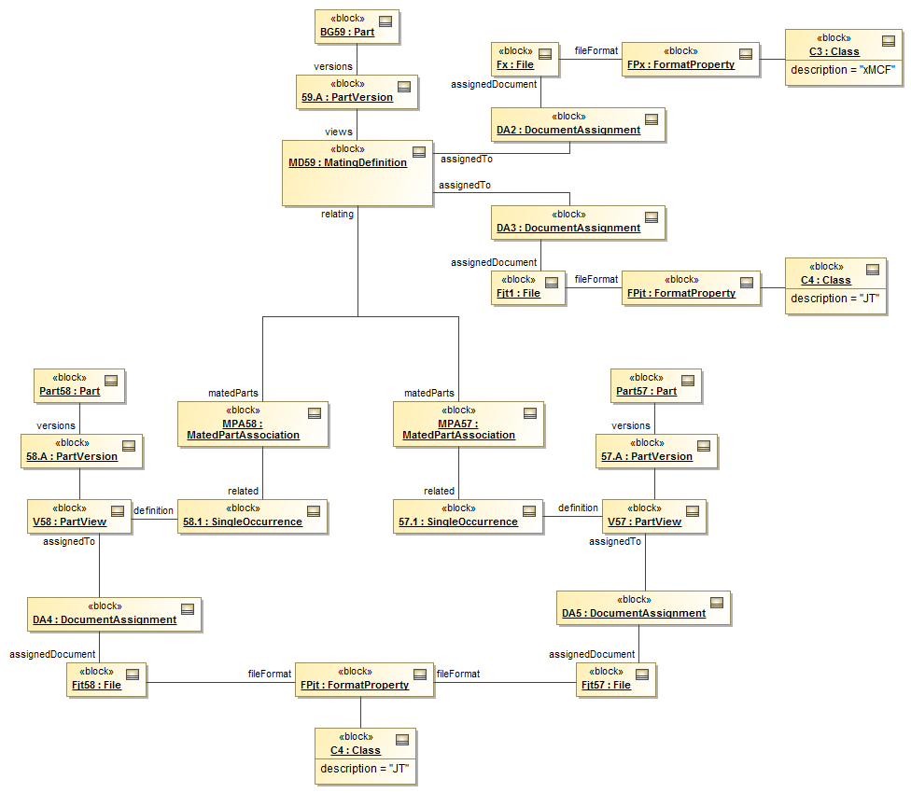
Referenz auf χMCF Datei
Referenz auf JT Datei (Bauteilverbindung)
Basisblech
angeschweißtes Blech
Referenz auf JT Datei (Geometriemodell Basisblech)
Referenz auf JT Datei (Geometriemodell angeschweißtes Blech)

Slide 3
Reference to χMCF file
Reference to JT file of connection
Base part
Attached part
Reference to JT file (Geometry of base part)
Reference to JT file (Geometry of attached part)
Notes:
--- English version of previous slide ---

Slide 4
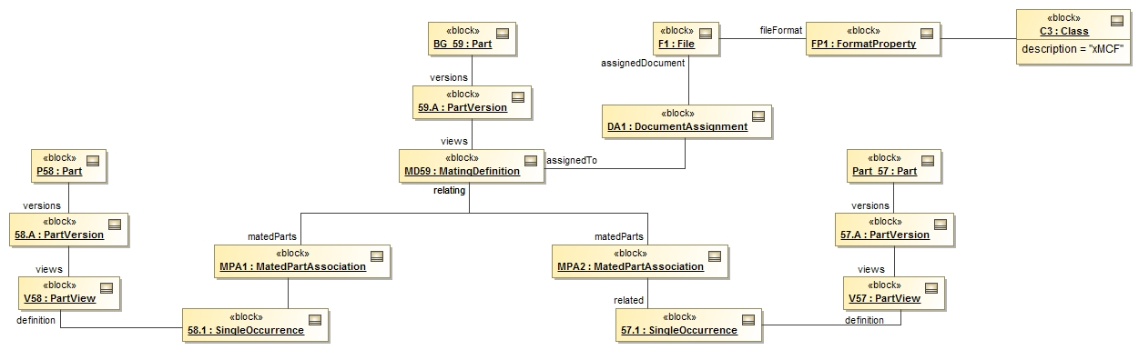
Schweißverbindung in AP242 – Referenzierung einer χMCF Datei
Referenz auf χMCF Datei
Basisblech
angeschweißtes Blech

Slide 5
